Slide 1

СВЯЗИ С ОБЩЕСТВЕННОСТЬЮ В КРИЗИСНЫХ СИТУАЦИЯХ
Кексель Ольга Сергеевна
доцент кафедры культурологии и социальной коммуникации
Национального исследовательского
Томского политехнического университета

Slide 2

Репутационный кризис

Slide 3
Факторы предпринимательства:
природно-демографические
технологические
экономические
правовые

Slide 4
Принципы деловой этики:
Честность
Порядочность
Обязательность
Ответственность

Slide 5
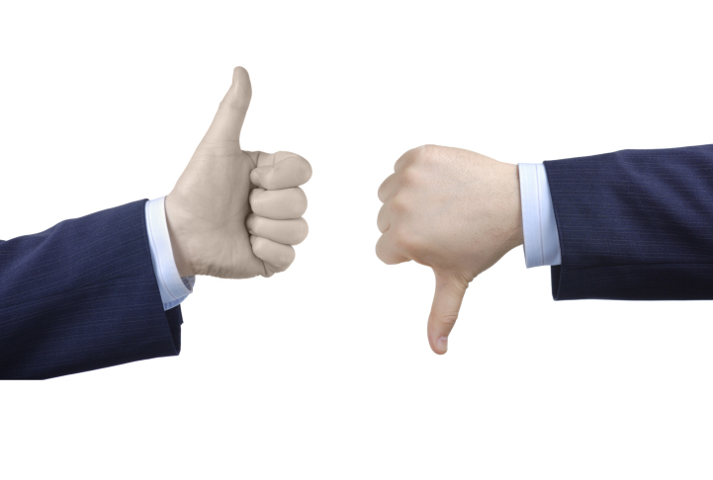
Суммарным показателем степени соблюдения принципов деловой этики субъектом предпринимательства является
деловая репутация

Slide 6
Нематериальные ценности:
Для индустриального общества (XIX- начало XX в.в.) основным видом были патенты на изобретения и авторские права
В постиндустриальном обществе – торговая марка, брэнд и репутация

Slide 7
Угрозы для деловой репутации:
Открытые судебные разбирательства
Слухи
Негативные публикации в прессе (в том числе, не подтвержденные официально)

Slide 8
При наличии положительной репутации, общественность верит сначала компании, а потом уже другим источникам информации
Но если репутация рушится = общий кризис предприятия, затрагивающий все его жизненно-важные направления деятельности и обесценивающий все остальные ресурсы

Slide 9
Воздействие на общественное мнение является основным инструментом снижения репутационного риска

Slide 10
Общее и особенное:
Конфликт
Кризис

Slide 11
Конфликты способствуют увеличению жизнестойкости системы, поскольку вскрывают ее «болевые точки»
Кризисная ситуация – это уже разрушенная система

Slide 12
Задачи антикризисного PR?

Slide 13
Риск повреждения репутации компании:
Репутационный риск представляет собой возможность того, что преданная гласности негативная информация о деловой практике организации, правдивая или нет, приведет к сокращению клиентской базы, дорогостоящим судебным разбирательствам или снижению доходов

Slide 14
Организация подвергается следующим видам риска:
кредитный риск
рыночный риск
риск потери ликвидности
операционный и правовой риски
репутационный риск
страновой и региональный риск
стратегический риск
др.

Slide 15
Репутация компании — это совокупность мнений о фирме представителей различных заинтересованных сторон:
Инвесторов
Клиентов
Поставщиков
Служащих
Органов регулирования
Политиков
Негосударственных организаций

Slide 16
Репутацию следует рассматривать в определенных категориях:
качество товара
корпоративное управление
трудовые отношения
обслуживание клиентов
интеллектуальный капитал
финансовая результативность
работа с социальными и экологическими проблемами

Slide 17
Акционеры
акционеры - менеджмент
крупные акционеры - мелкие акционеры
конфликты между акционерами

Slide 18
Инвесторы
Лицо или организация (в том числе компания, государство и т. д.), совершающее связанные с риском вложения капитала, направленные на последующее получение прибыли (инвестиции)

Slide 19

Клиенты:
Поврежденная репутация может вызвать отток клиентов
Это зачастую связано с утечкой информации о снижении качества товара, нарушении технологии производства, экологических проблемах производства и т.п.

Slide 20
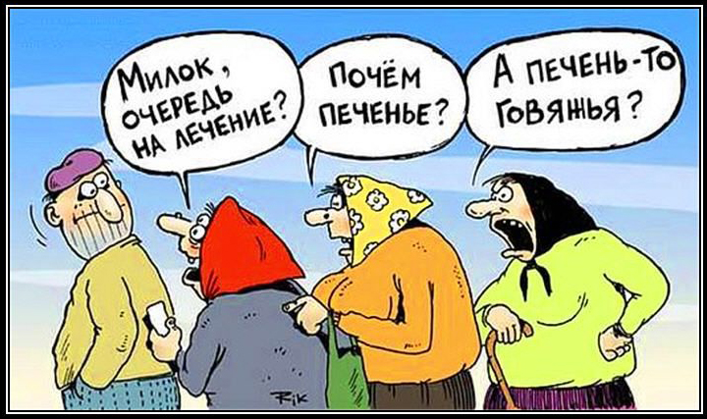
Сотрудники: http://www.youtube.com/watch?v=ou3s9crM3AM http://www.youtube.com/watch?v=dent_a5fVNE
Слухи

Slide 21
Спасибо за внимание!

